Slide 1
Indicateurs ODD2.3.1 et 2.3.2
Détermination des seuils de petites exploitations et calcul des ODD2.3
Formation des members d’AFRISTAT
08 au 10 Août 2022
Nongdo Eric KABORE, Statisticien
Consultant national (AFRISAT)

Slide 2
PLAN
Rappel du processus de seuillage
Seuillage de la superficie
Seuillage de l’effectif (UBT) du cheptel
Seuillage du Revenu
Indexation et caractérisation des petites exploitations
Calcul des ODD2.3.1 et 2.3.2

Slide 3
I. Principe du seuillage des variables
Processus de catégorisation des ménages selon la variable cible X : Superficie, taille du cheptel (effectif), taille économique (revenu)
Etape 1 : Tri des ménages par ordre croissant de X ;
Etape 2 : Calcul de la distribution cumulée de X
Etape 3 : Calcul du pourcentage cumulé de la distribution de X ;
Etape 4 : Calcul du seuil cumulé (40% du total cumulé) ;
Etape 5 : Détermination du seuil de X (valeur ordonnée de X dont la valeur cumulée correspond aux 40% du cumul)

Slide 4
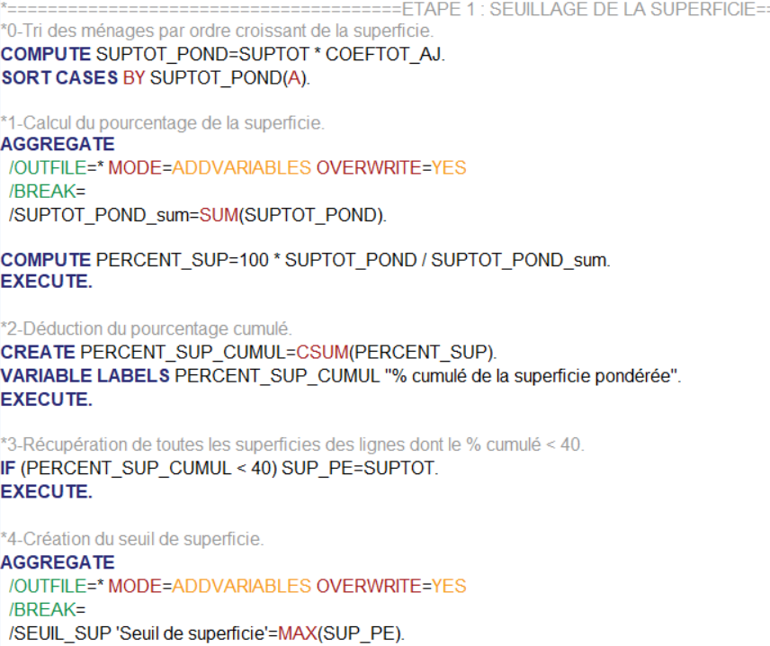
II. Seuillage de la superficie

Slide 5
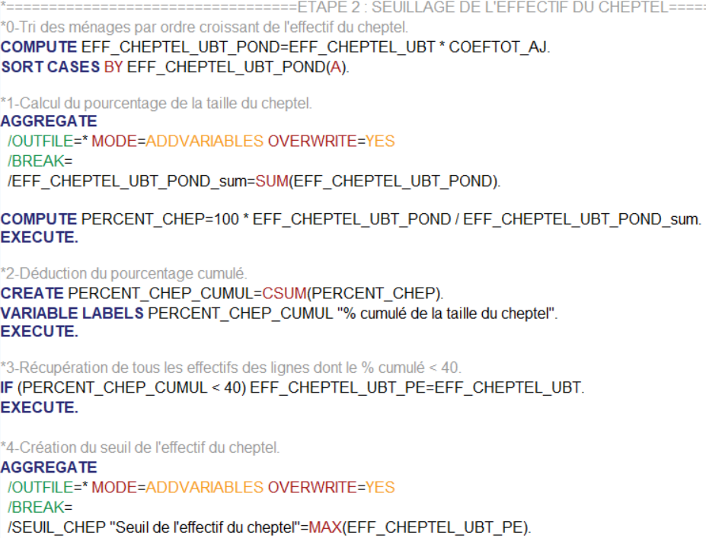
III. Seuillage de la taille du cheptel (effectif UBT)

Slide 6
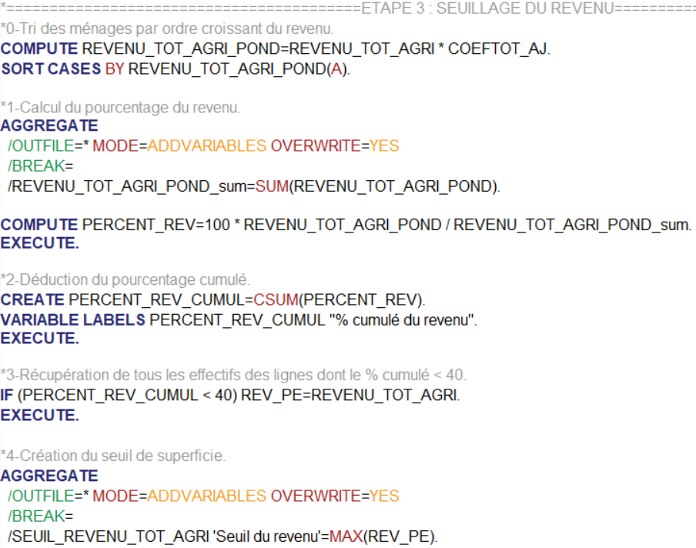
IV. Seuillage de la taille économique (Revenu)

Slide 7
V. Discrimination des petites exploitations
Type d'exploitation agricole SDG2.3 | Nombre | Nb.colonnes (%)
Grande exploitation | 551 581 | 34,6%
Petite exploitation | 1 040 564 | 65,4%
Total | 1 592 145 | 100,0%

Slide 8
VI. Analyse de la typologie des exploitations
Caractéristiques principales des exploitations
Type d'exploitation agricole SDG2.3 | Superficie totale du ménage en 2020 |  | Effectif observé du cheptel en UBT | Revenu du cheptel du ménage | Revenu agrosylvopastoral | Revenu total agricole (exploitation produits animaux & végétaux) | Coût partiel de la production
 | Nombre | Moyenne | Moyenne | Moyenne | Moyenne | Moyenne | Moyenne
Grande exploitation | 551 581 | 8,14 | 11,40 | 332737,63 | 16 142 301,27 | 16 475 038,90 | 297 092,24
Petite exploitation | 1040564 | 2,28 | 2,38 | 87 069,87 | 1 444 825,28 | 1 531 895,15 | 175 378,46
Total | 1 592 145 | 4,31 | 5,50 | 172 178,77 | 6 536 604,39 | 6 708 783,16 | 217 544,86

Slide 9
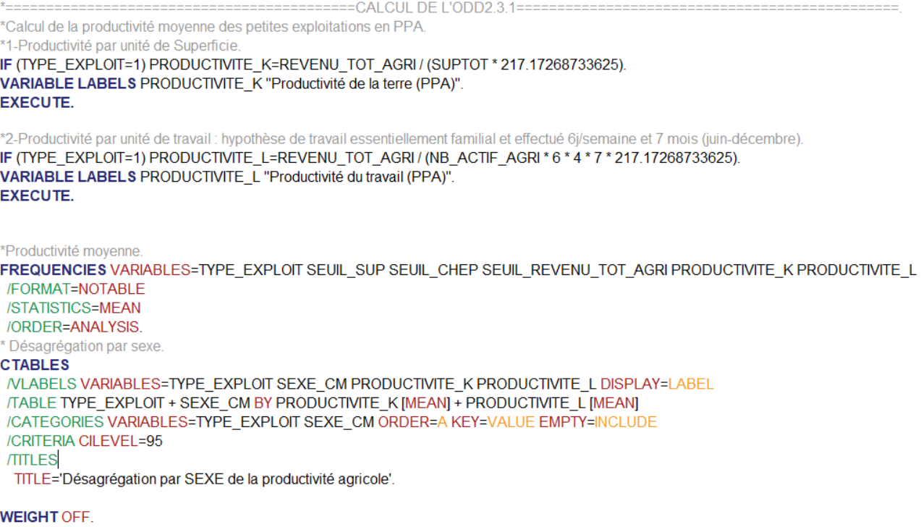
VII. Calcul des ODD2.3.1

Slide 10
VII. Calcul des ODD2.3.1
Sexe du chef de ménage | ODD2.3.1 (Superficie) | ODD2.3.1 (Travail)
Ensemble | 8 058,01 | 7,92
Masculin | 7 534,76 | 6,97
Féminin | 12 722,81 | 16,33
ODD2.3.1 (2020) = 8 058,01 USD / ha

Slide 11
Merci

Slide 12
Indicateurs ODD2.3.1 et 2.3.2
Détermination des seuils de petites exploitations et ODD2.3.1
Formation des équipes du Mali et du Burkina Faso
08 au 11 Août 2022
Nongdo Eric KABORE, Statisticien
Consultant national (AFRISAT)

